Slide 1
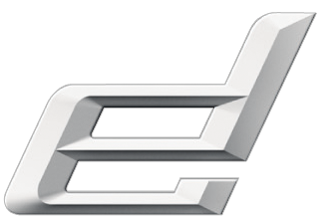
Technology Days 2009.
BMW EfficientDynamics.
BMW EfficientDynamics.
Less CO₂ More driving pleasure Simultaneously.
Munich, June 22nd - 24th, 2009.
Notes:
Vortrag dann Diskussion an den Exponaten..

Slide 2
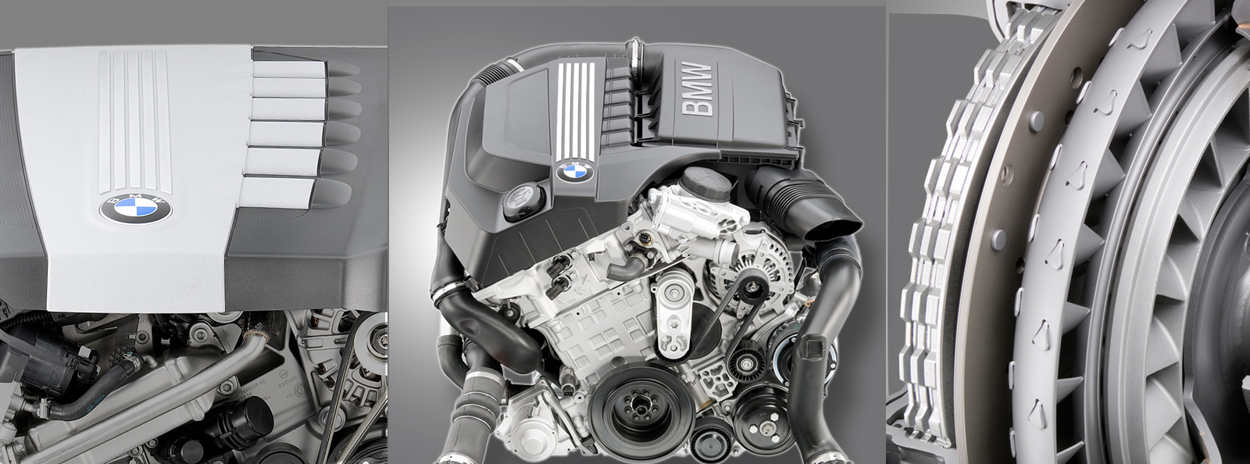
BMW EfficientDynamics. Powertrain Innovations Update.
Wolfgang Nehse,
BMW Group
Powertrain Development.
Munich, June 22nd - 24th, 2009.
Notes:
Meine sehr geehrten …
Mein Name ist
Ich arbeite in der BMW Antriebsentwicklung
und möchte sie gerne gemeinsam mit meinen Kollegen durch diesen WS führen..

Slide 3
BMW EfficientDynamics. Various areas of application.
Improved
engine & transmission
efficiency
Intelligent
management
of energy flow;
hybrid; electric
driving
Intelligent light
weight design
Aerodynamics,
reduced friction
Hydrogen
Notes:
Neben den vielen weiteren Themenfeldern, die alle gemeinsam die Säulen der Strategie Eff D bilden-
Möchte ich heute über jüngsten Entwicklungen auf dem Antriebssektor berichten.

Slide 4
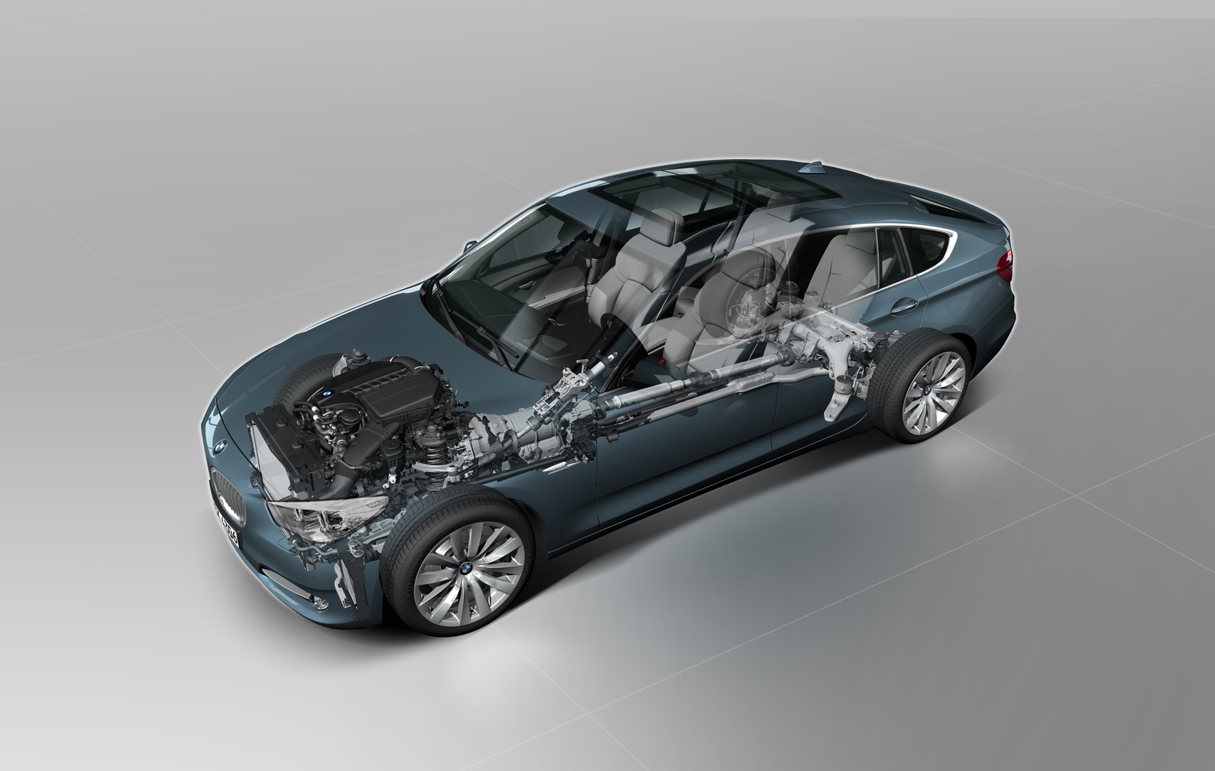
A new generation of powertrain technology. First to be seen in the BMW 5 Series Gran Turismo.
Active
aerodynamics.
6 cylinder gasoline engine with
TwinPower Turbo and VALVETRONIC.
Intelligent
auxiliary
units.
Lightweight design.
High efficient 8-speed
automatic transmission.
Brake Energy Regeneration.
Notes:
4
2 von ihnen kommen erstmals im BMW 5er Gran Tursimso zum Einsatz, neben all den bereits bekannten EfficientDynamics Maßnahmen, die bereits seit 2007 serienmäßig in unseren Autos verbaut werden.
Sie zeugen einmal mehr davon, dass ein großes, dynamisches Automobil sehr wohl Vorreiter bei weiteren Effizienzsteigerungen sein kann.

Slide 5
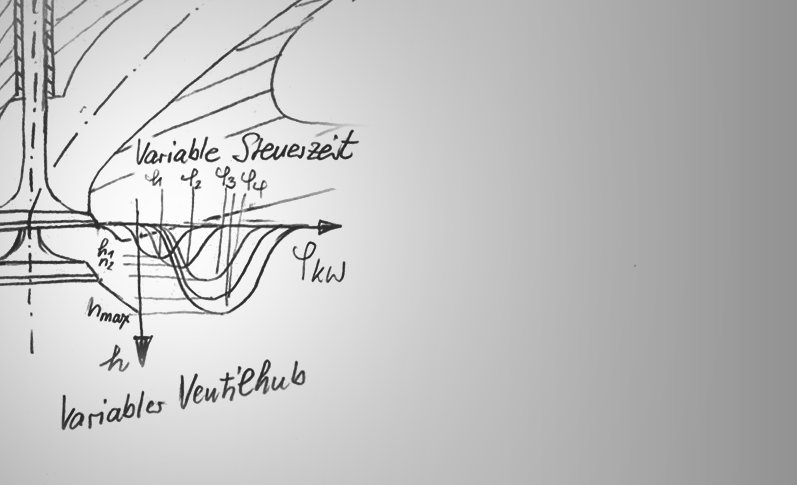
The new inline 6 cylinder gasoline engine.
2001: VALVETRONIC.
Notes:
Im Jahre 2001 kam bei BMW erstmalige eine vollvariable Ventilsteuerung unter dem Begriff Valvetronic zum Einsatz. BMW ist damit der einzige Hersteller, der eine vollvariable Ventilsteuerung zur Serienreife entwickelt hat- auch wenn der eine oder andere Hersteller in Europa dies in gewissen Zeitabständen immer wieder ankündigt.
Mit diesem System in Verbindung mit VANOS ist es möglich, , Ventilhub, Steuerzeit und Phasenlage des Öffnens und Schließens vollkommen frei zu programmieren.
Die konventionelle Drosselklappe kann entfallen und damit auch – Nomen est Omen- die Drosselverluste.

Slide 6
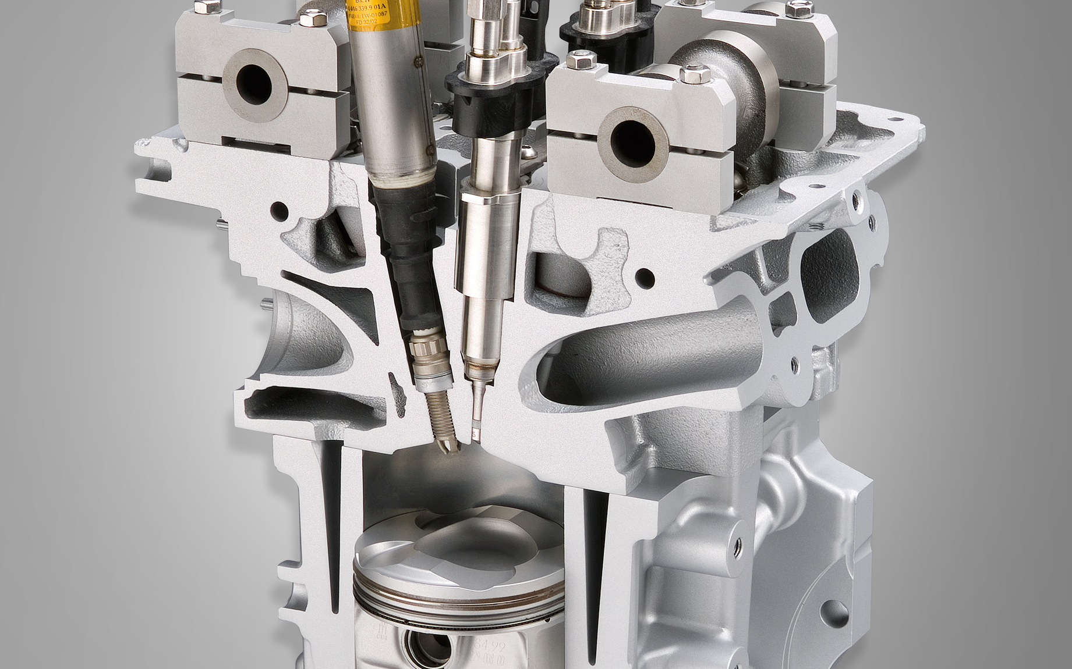
The new inline 6 cylinder gasoline engine.
2006: High Precision Injection.
Notes:
2006 folgte die Einführung der High Precision Injection.
Mit bis zu 200 bar Einspritzdruck kann der Kraftstoff für eine effiziente Verbrennung bestmöglichst zerstäubt werden.
Und die Kühlung des Brennraums durch die zentrale Lage erlaubt ein hohes Verdichtungsverhältnis- ebenfalls ein Baustein zur Effizienzsteigerung

Slide 7
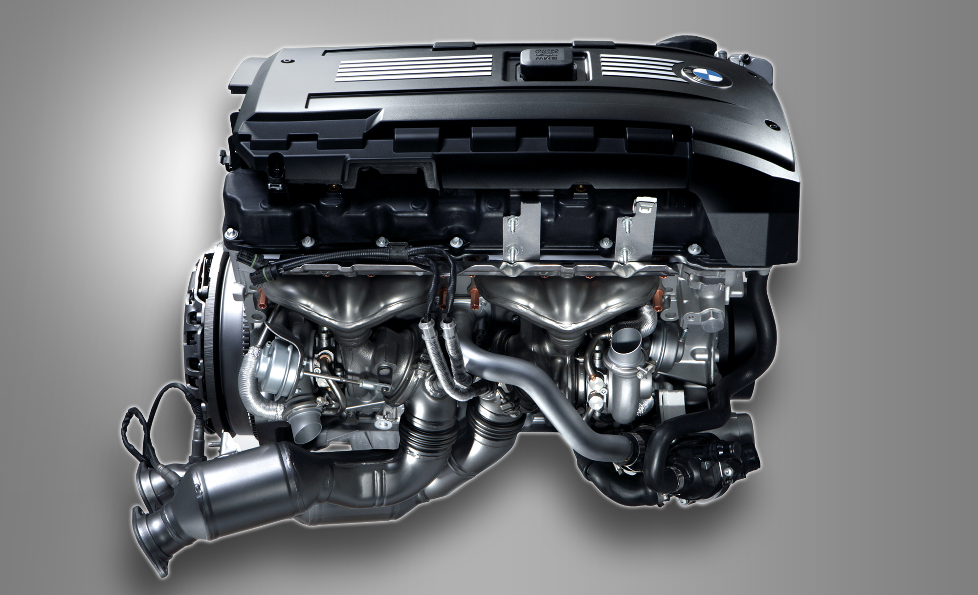
The new inline 6 cylinder gasoline engine. 2006: High Precision Injection and TwinTurbo.
Notes:
Ebenfalls in 2006 kam erstmalig auch die Kombination von HPI und Turboaufladung zum Einsatz.
Mit einer Verdichtung über 10:1 durch die Direkteinspritzung und dem Twin Turbo Konzept waren die technischen Voraussetzungen gegeben, um in Verbrauch und Ansprechverhalten eine neue Ära von Turbomotoren einzuleiten. 3x in Folge wurde der Motor mit dem engine award of the year prämiert. - 2nd generation direct Injection - 2 small turbo chargers, - high compression ratio - heat resistant materials from air space travel

Slide 8
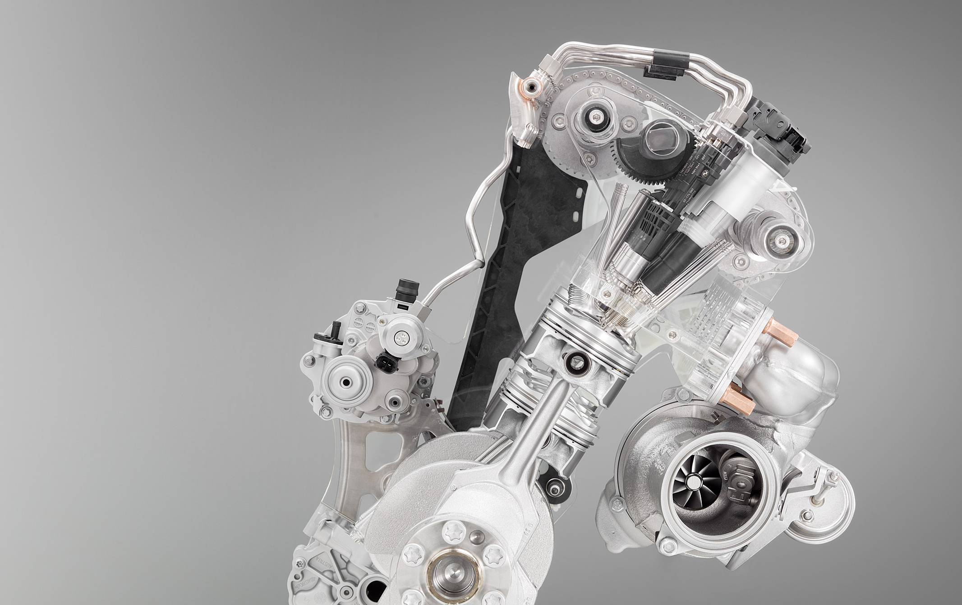
The new inline 6 cylinder gasoline engine. 2009: First time ever combination of...
1
VALVETRONIC.
2
High Precision Injection.
1
3
TwinPower Turbo
Technology.
2
3
Notes:
8
Auf Basis dieses Turbo Sechszylinders machen wir jetzt einen weiteren großen Sprung.. Erstmali die Verbindung von 1,2,3…
Geeignet für alle Kraftstoffqualitäten und weltweiten Einsatz..

Slide 9
The new inline 6 cylinder gasoline engine. The next step in a logical row.
Fuel efficiency gains by the various technology generations*.
V8 4.0l
R6 3.0l
Basis =
Double
VANOS
- 10 %
- 18 %
- 21 %
- 8 %
- 29 %
Double VANOS
VALVETRONIC
High Precision
Injection in
Lean Burn
Mode
Upgrading by
Twin Turbo with
High Precision
Injection
TwinPower Turbo
with High
Precision Injection
and VALVETRONIC
* in EU test cycle
Notes:
9
Um das riesige Verbrauchspotenzial dieser neuen Technologie zu erläutern, bedarf es eines kleinen Exkurses.
An einem BMW 5er GT haben wir vituell verschiedene Motoren und deren Verbräuche im Fahrzeug durchgerechnet.
Beginnen wir bei einem 8 Zylinder Saugmotor modernster Bauart mit 4 Ventil Kopf und Doppelvanos!
Valvetronic
Magerbrennverfahren
Bekannten 6 Zylinder Twin Turbo
Oder aber den Motor, mit dem das Fahrzeug wirklich in Serie gehen wird. Dem neuen 6 Zylinder Twin Power Turbo

Slide 10
The new inline 6 cylinder gasoline engine. Same performance at even lower rpm.
480
240
225 kW @ 5800-6400 min⁻¹
440
200
400 Nm @ 1200-5000 min⁻¹
400
160
360
120
Torque [Nm]
Output [kW]
320
80
TwinPower Turbo engine
with VALVETRONIC
TwinTurbo engine
without VALVETRONIC
280
40
240
0
0 1000 2000 3000 4000 5000 6000 7000 8000
Engine speed [1/min]
Notes:
10
Wir haben neben der gerade erwähnten Verbrauchsreduzierung auch das Low end Torque weiter steigern können.
400Nm bei gerade einmal 1200 1/min ist sicher ein sensationeller Wert!

Slide 11
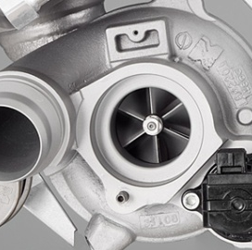
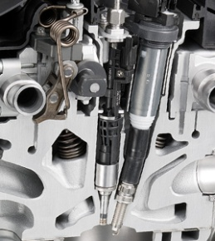
The new inline 6 cylinder gasoline engine. And even better response.
450
approx. 0.5 s
400
Maximum torque
350
300
+ 10 % versus normally aspirated torque
250
Torque [Nm]
200
150
TwinTurbo engine
without VALVETRONIC
TwinPower Turbo engine
with VALVETRONIC
100
50
0
- 0.25
0.00
0.25
0.50
0.75
1.00
1.25
1.50
1.75
2.00
2.25
2.50
2.75
3.00
Time [s]
Notes:
Und zu guter letzt ein weiter verbessertes Ansprechverhalten des Motors.
Der Effekt ist an sich sehr einfach zu erklären: Die Steuerung der Luftmasse erfolgt nicht durch Drosselung vor dem Motor mit entsprechenden Totvolumina ,die bei einem Lastsprung erst befüllt werden müssen, sondern direkt im Zylinderkopf.
Die Wirkweise erinnert ein wenig an die Einzeldrosselklappen oder Flachschieberanlagen der früheren Rennsportfahrzeuge – auch hier war das Ziel ein geringes Totvolumen und bei voller Öffnung keine Bauteil, das die Strömung behindern kann.
Und auch der neue Turbolader trägt seinen Teil dazu bei.

Slide 12
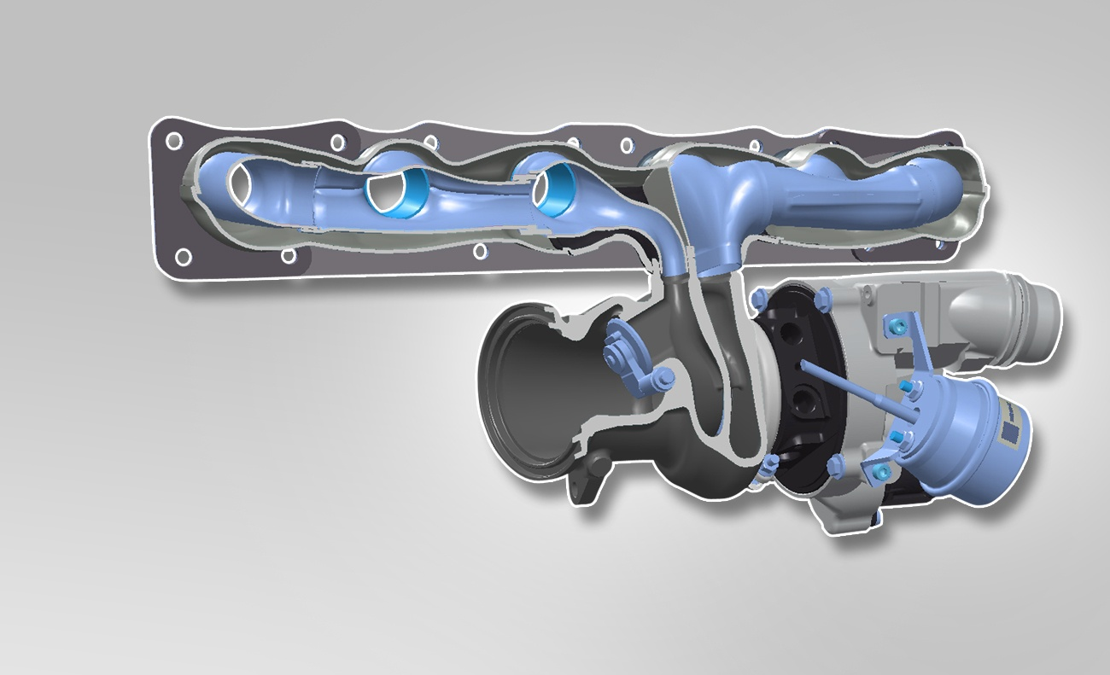
The new inline 6 cylinder gasoline engine. We call it TwinPower Turbo.
Air gap isolated exhaust manifold.
Waste gate.
Twin-Scroll Turbo Charger.
Notes:
12
Wir bezeichnen diese Technologie als TwinPower Turbo – sozusagen 2 Turbolader in einem Gehäuse vereint.
Die beiden Abgasstränge der Zylindergruppen 1-3 und 3-6 laufen bei diesem Prinzip in getrennten Spiralen auf eine Turbine

Slide 13
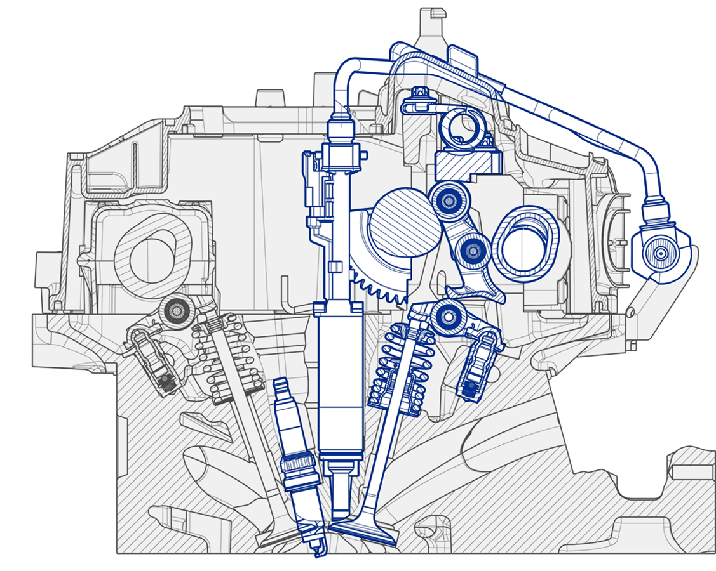
The new inline 6 cylinder gasoline engine. The evolution of VALVETRONIC.
Centrally positioned direct injector.
Side mounted fuel
rail with threaded
connection to injector.
Spark plug on exhaust side.
Fuel pressure variable
between 50 bar
and 200 bar.
Spark plug
and injector
transversly
positioned.
Notes:
13
Im Zylinderkopf selbst finden wir wieder den zentralen Injector, der mit Einspritzdrücken von 50 …. 200 bar
Die Zündkerze sitzt sehr eng seitlich daneben.

Slide 14
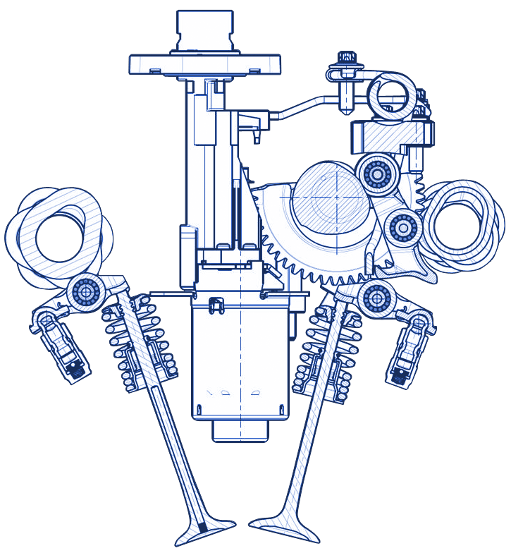
The new inline 6 cylinder gasoline engine. The evolution of VALVETRONIC.
Significantly increased
speed and dynamic of
VALVETRONIC.
Pressure formed
built-up camshaft.
Pressure formed
built-up camshaft.
Electric actuator-
motor with integral
position sensor.
Electric actuator-
motor integrated
into cylinderhead.
Notes:
14
Die Valvetronic konnte inklusive Stelleinheit in den Zylinderkopf mit integriert werden und ist bezüglich Stellgeschwindigkeit und Dynamik nochmals verbessert.
Mit intelligentem Leichtbau ein Meisterstück des Maschinenbaus…

Slide 15
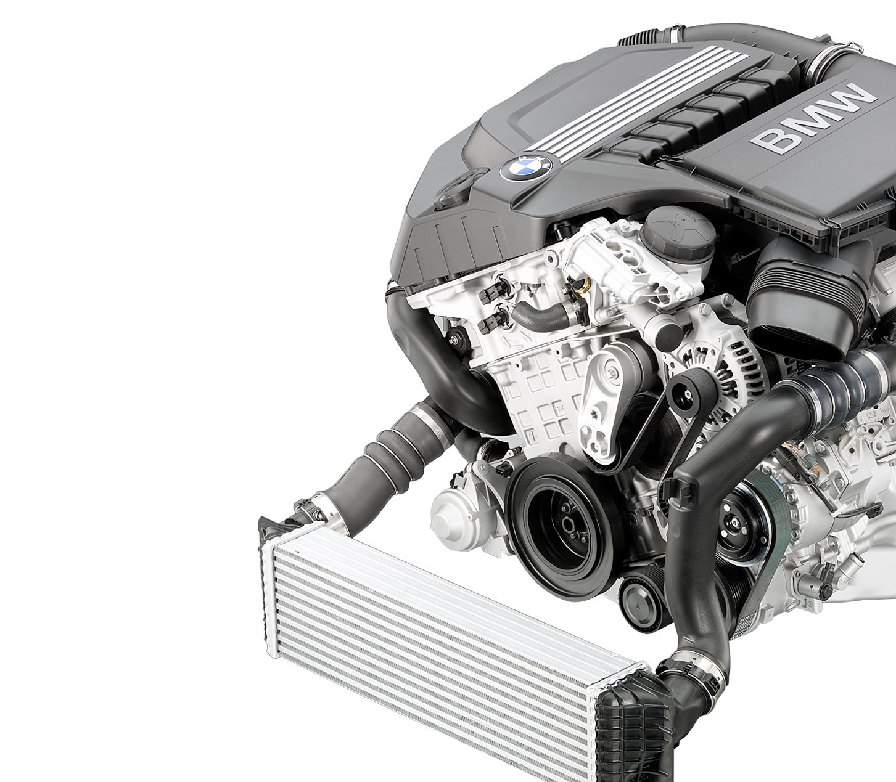
The new inline 6 cylinder gasoline engine
with TwinPower Turbo. Summary.
The basis: The highly awarded BMW Twin Turbo.
The new engine: First time ever combination of - Direct injection - Turbo charging - Fully variable valvetrain.
The result:
Again best in segment
performance and efficiency. Enjoying the same power as
a big V8 now in a compact,
light weight 6 cylinder with
low fuel consumption.
Notes:
Dabei bemerken: BMW ist erfolgreichster engine of the year Gewinner überhaupt..

Slide 16
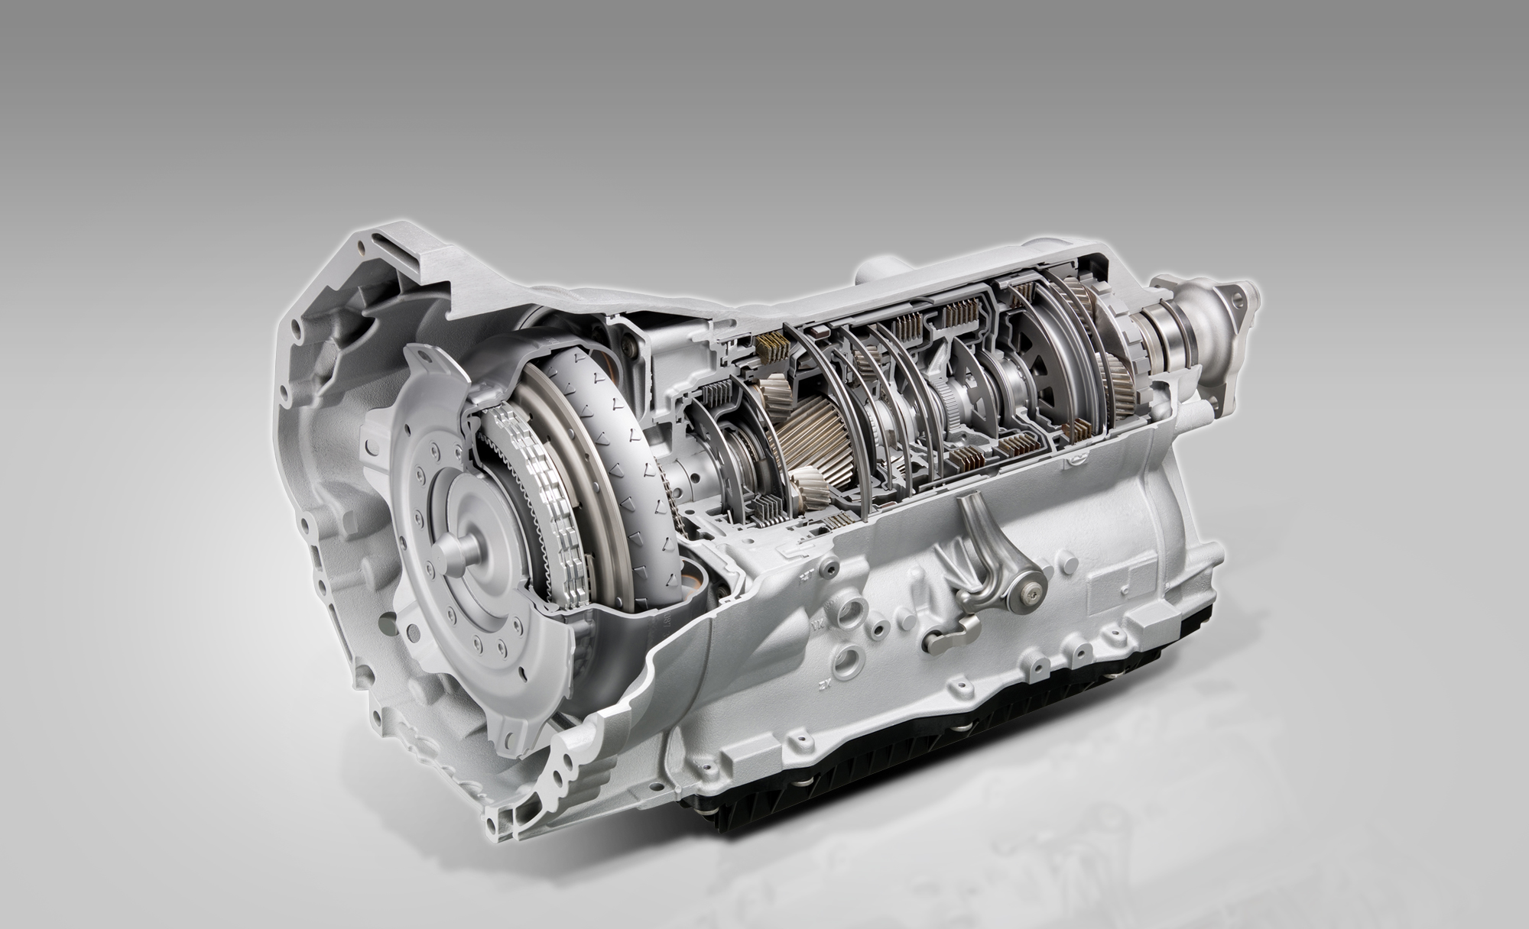
The new 8-speed automatic gearbox. Better comfort, better acceleration.
Better fuel economy, while same weight and size.
Torque
converter
Planetary gears No. 1 to 3
Brakes
Planetary gear No. 4
Mechatronics
Clutches
Pump
Notes:
Die neue 8 Gang Automatik
8 Gänge - Mehr Komfort – Verbesserter Kraftstoffverbrauch – bessere Fahrleistung…. Und das bei gleichem Gewicht und Bauraum?
Dieses Getriebe ist das Ergebnis einer engen Zusammenarbeit zwischen ZF und BMW …und von Softwaresimulationen, die Zigtausende von möglichen Radsatz und Kupplungsanordnungen durchgerechnet und bewertet haben – bis dieses mittlerweile patentierte 8-Gang Variante ausgewählt werden konnte.

Slide 17
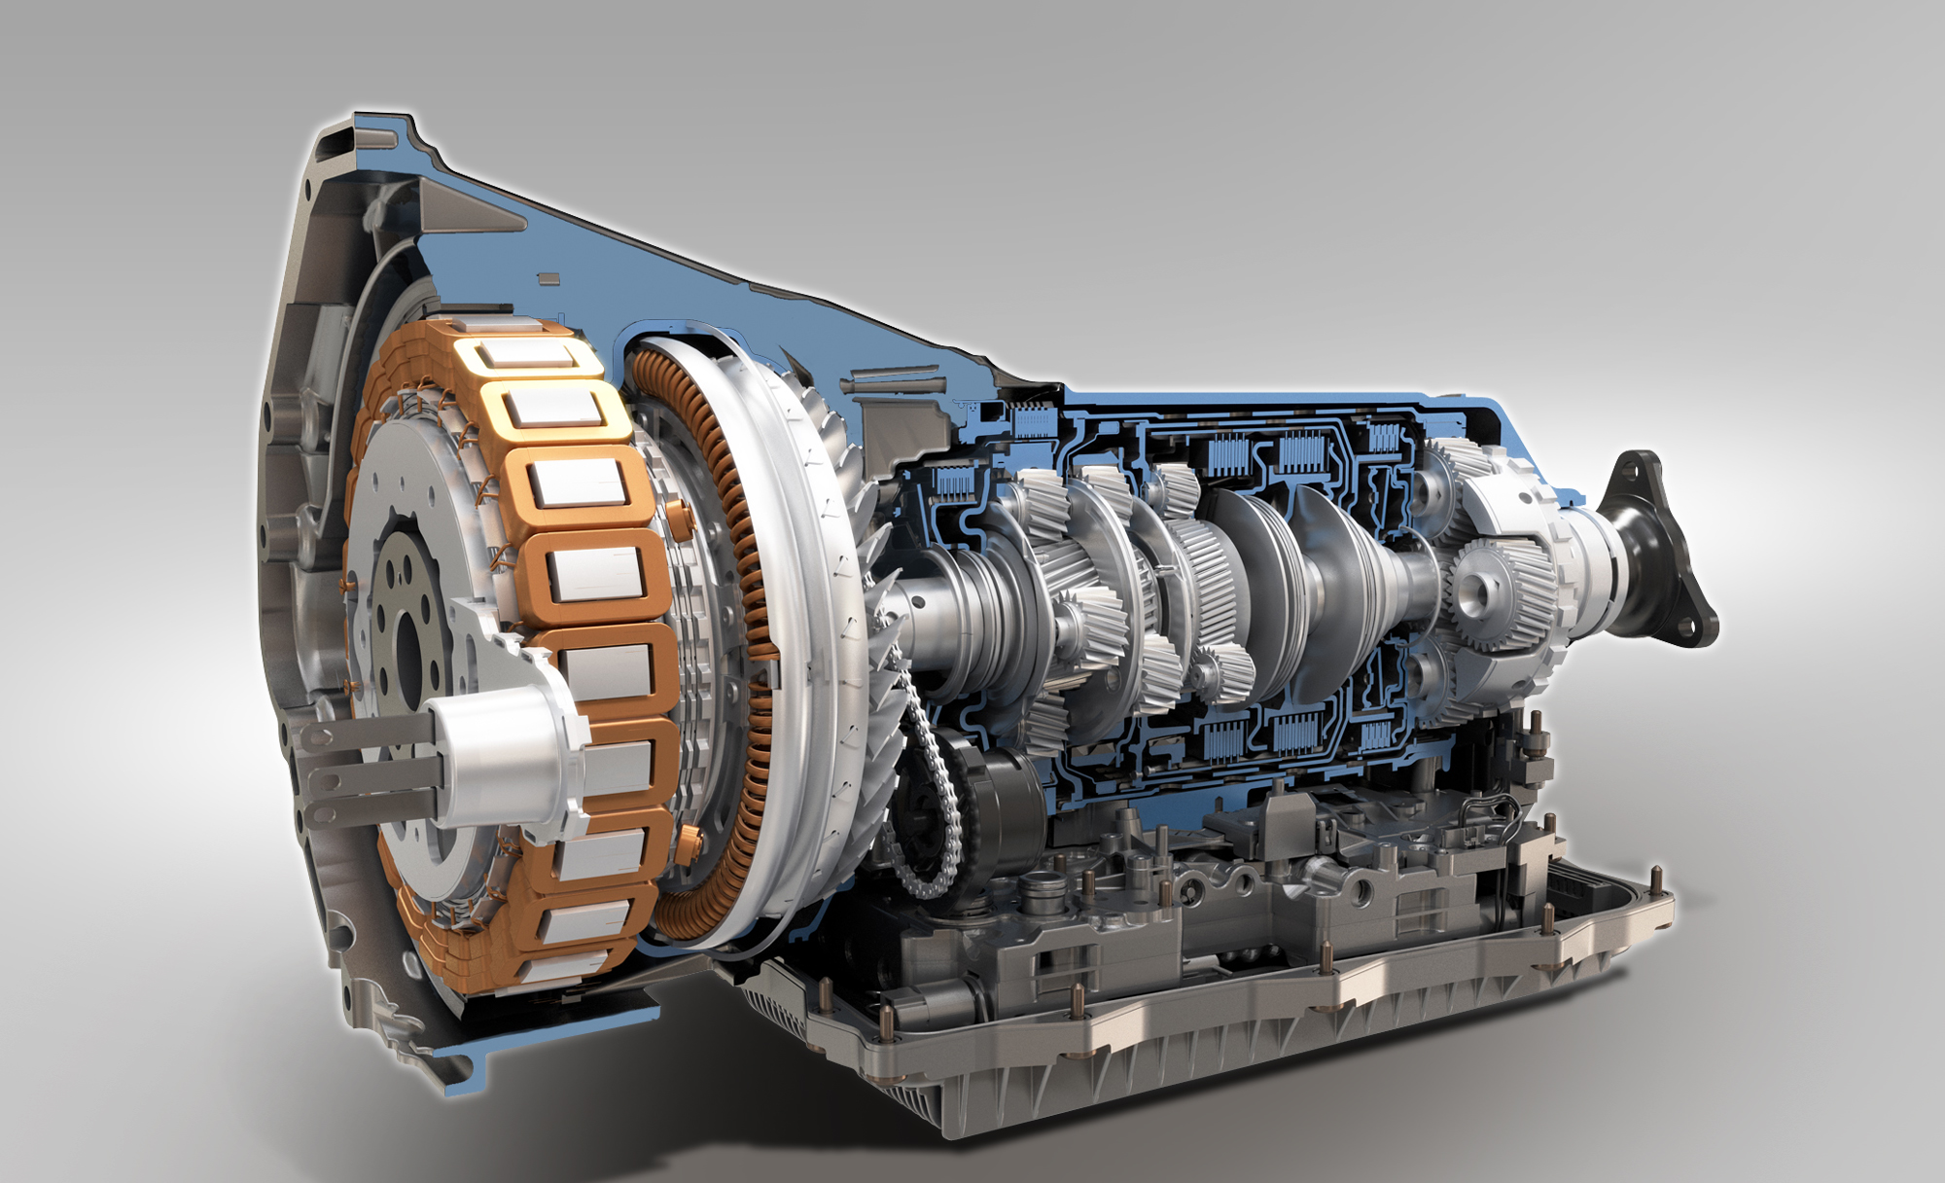
The new 8-speed automatic gearbox. Prepared for Hybrid, xDrive
and Auto Start Stop Function.
Notes:
Dieses Getriebe wird auch die zukünftige Basis für einen Hybridantrieb, Motor Start Stop und ein Allradsystem nach dem bekannten BMW X Drive System sein.

Slide 18
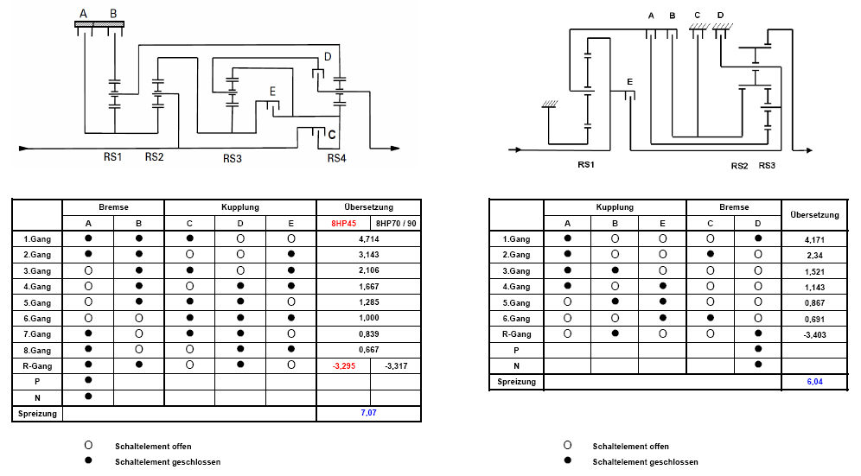
Ideale Anordnung der Kupplungen.
Perfect Arrangement of Clutches.
8HP
6HP
8HP
Notes:
Im Detail kann ihnen im Anschluss an den Vortrag H. Kretschmer dieses Getriebe näher erläutern..
Soviel schon jetzt, mit dieser Anordnung der Radsätze und Kupplungen können die Schleppverluste weiter reduziert werden- und die Schaltdynamik weiter erhöht.
Durch die Tatsache, dass pro Schaltvorgang jeweils nur eine Kupplung geöffnet und eine 2. Kupplung geschlossen werden muss, ist der Schaltvorgang identisch mit einem Doppelkupplnggetriebe- die ideale Synthese aus Automatikgetriebe und moderner Doppelkupplungstechnologie – und das mit weiter verbesserter Effizienz

Slide 19
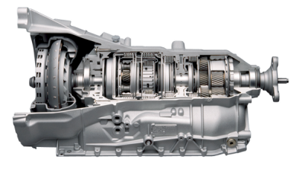
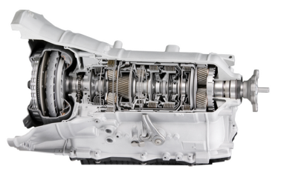
The new 8-speed automatic gearbox. The logical next step.
Fuel efficiency (in EU test cycle) gains over time.
Basis = 5-speed
- 5 %
- 3 %
- 6 %
6-speed
1st generation
6-speed
2nd generation
8-speed
Notes:
Der Kraftstoffverbrauch konnte gegenüber der 2. Generation der 6Gang Automaten nochmals um 6% verbessert werden…
Seit Einführung der 6- Gang Automaten eine Verbesserung von 14%, der allein auf die Getriebetechnik zurückzuführen ist.

Slide 20
How the new inline 6 gasoline engine and
8 speed transmission work perfectly together. 3 steps to a new BMW drivetrain philosophy.
600
Basis
“Virtual” BMW 5 Series Gran Turismo
with V8´Valvetronic+ double Vanos’ engine.
500
400
300
Engine torque [Nm]
200
Engine type
Speed / gear
Driving power surplus
Fuel consumption*
4 litres V8,
naturally aspirated
80 km/h / 6th
210 Nm (= 100 %)
11.6 l/100 km (= 100 %)
100
0
0
1000
2000
3000
4000
5000
6000
7000
8000
Engine speed [1/min]
* in EU test cycle
Notes:
20
Das Zusammenwirken von Motor und Getriebe ist in den folgenden 3 Bildern dargestellt.
Beginnen wir wieder mit einem virtuellen BMW 5er Grad Tourisme mit einem 4l- V8 Saugmotor mit Valvetronic und Doppelvanos und 6-Gang Automatik… durchaus ein sehr moderner Triebstrang
Fährt das Fahrzeug mit constant 80 km/h im 6. Gang, bleibt in diesem Gang eine Drehmomentenreserve von 210Nm zum Beschleunigen, ohne dass eine Rückschaltung notwendig wird. Diese Reserve wird im folgende zu 100 % gesetzt.
im EU Zyklus würde sich ein KV von 11.6 ergeben

Slide 21
How the new inline 6 gasoline engine and
8 speed transmission work perfectly together. 3 steps to a new BMW drivetrain philosophy.
600
Step 1
Reducing
displacement.
500
400
300
Engine torque [Nm]
200
Engine type
Speed / gear
Driving power surplus
Fuel consumption*
3 litres inline 6,
naturally aspirated
80 km/h / 6th
- 33 %
- 9 %
100
0
0
1000
2000
3000
4000
5000
6000
7000
8000
Engine speed [1/min]
* in EU test cycle
Notes:
21
Würde ich in dieses Fahrzeug einen 6 Zyl. Saugmotor einbauen, sinkt rechnerisch der Verbrauch um 9%.
Allerdings reduziert sich auch der Momentenüberschuss bei Konstantfahrt, das Fahrzeug ist weniger souverän.

Slide 22
How the new inline 6 gasoline engine and
8 speed transmission work perfectly together. 3 steps to a new BMW drivetrain philosophy.
600
Step 2
High power surplus by Twin Turbo with High Precision Injection.
500
400
300
Engine torque [Nm]
200
Engine type
Speed / gear
Driving power surplus
Fuel consumption*
3 litres inline 6,
TwinPower Turbo
80 km/h / 6th
+ 13 %
- 11 %
100
+
0
0
1000
2000
3000
4000
5000
6000
7000
8000
Engine speed [1/min]
* in EU test cycle
Notes:
22
Wir könnten in dieses Fahrzeug den bekannten 6 Zyl. Twin Turbo Motor einsetzen, wie er aus den heutigen BMW Modellen bekannt ist.
Keine schlechte Lösung- die Verbrauchseinsparung ist auf 11% gestiegen und auch die Zugkraftreserve ist größer als bei der Ausgangsbasis des V8 Saugmotor.

Slide 23
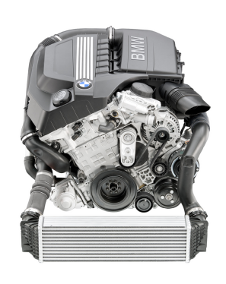
How the new inline 6 gasoline engine and
8 speed transmission work perfectly together. 3 steps to a new BMW drivetrain philosophy.
600
Step 3
Excellent shifting response and high power surplus at
very low rpm allow much longer overall gear ratio. The result:
Better driving dynamics and better fuel economy. At the same time.
500
400
300
Engine torque [Nm]
200
Engine type
Speed / gear
Driving power surplus
Fuel consumption*
3 litres inline 6,
TwinPower Turbo
80 km/h / 8th
+ 5 %
- 23 %
100
+
0
0
1000
2000
3000
4000
5000
6000
7000
8000
Engine speed [1/min]
* in EU test cycle
Notes:
23
Doch damit haben wir uns nicht zufriedengegeben. Der neue BMW TwinPower Turbo in Verbindung mit dem neuen 8 Gang Getriebe reduziert den Verbrauch um sagenhafte 23%.
Die Dynamik bleibt erhalten - das schnelle Ansprechen des Motors und die bei Bedarf hohe Rückschaltperformance des 8 Gang Automaten leisten ihren Beitrag hierzu.
Das führt in Summe zu einem Fahrerlebnis, das optimal zum neuen BMW Gran Tursimo passt:
Großartiges Reisen nämlich:
Souveränität durch niedriges Drehzahlniveau mit hohem low end torque.

Slide 24
The new BMW 6 cylinder TwinPower Turbo diesel. Development of sales numbers.
200 kW
560 Nm
210 kW
580 Nm
150 kW
400 Nm
175,000
150,000
125,000
100,000
75,000
50,000
25,000
0
2004
2005
2006
2007
2008
2009
Accumulated numbers
Notes:
24
Aber auch bei den Dieselmotoren steht BMW für modernste Technologie.
Zum Beispiel als Erfinder und immer noch Marktführer bei der zweistufigen Aufladung
Fragen Sie mal bei anderen Herstellern, wie viele Systeme die schon verkauft haben. Ich bin sicher, es waren 2 Zehnerpotenzen weniger..

Slide 25
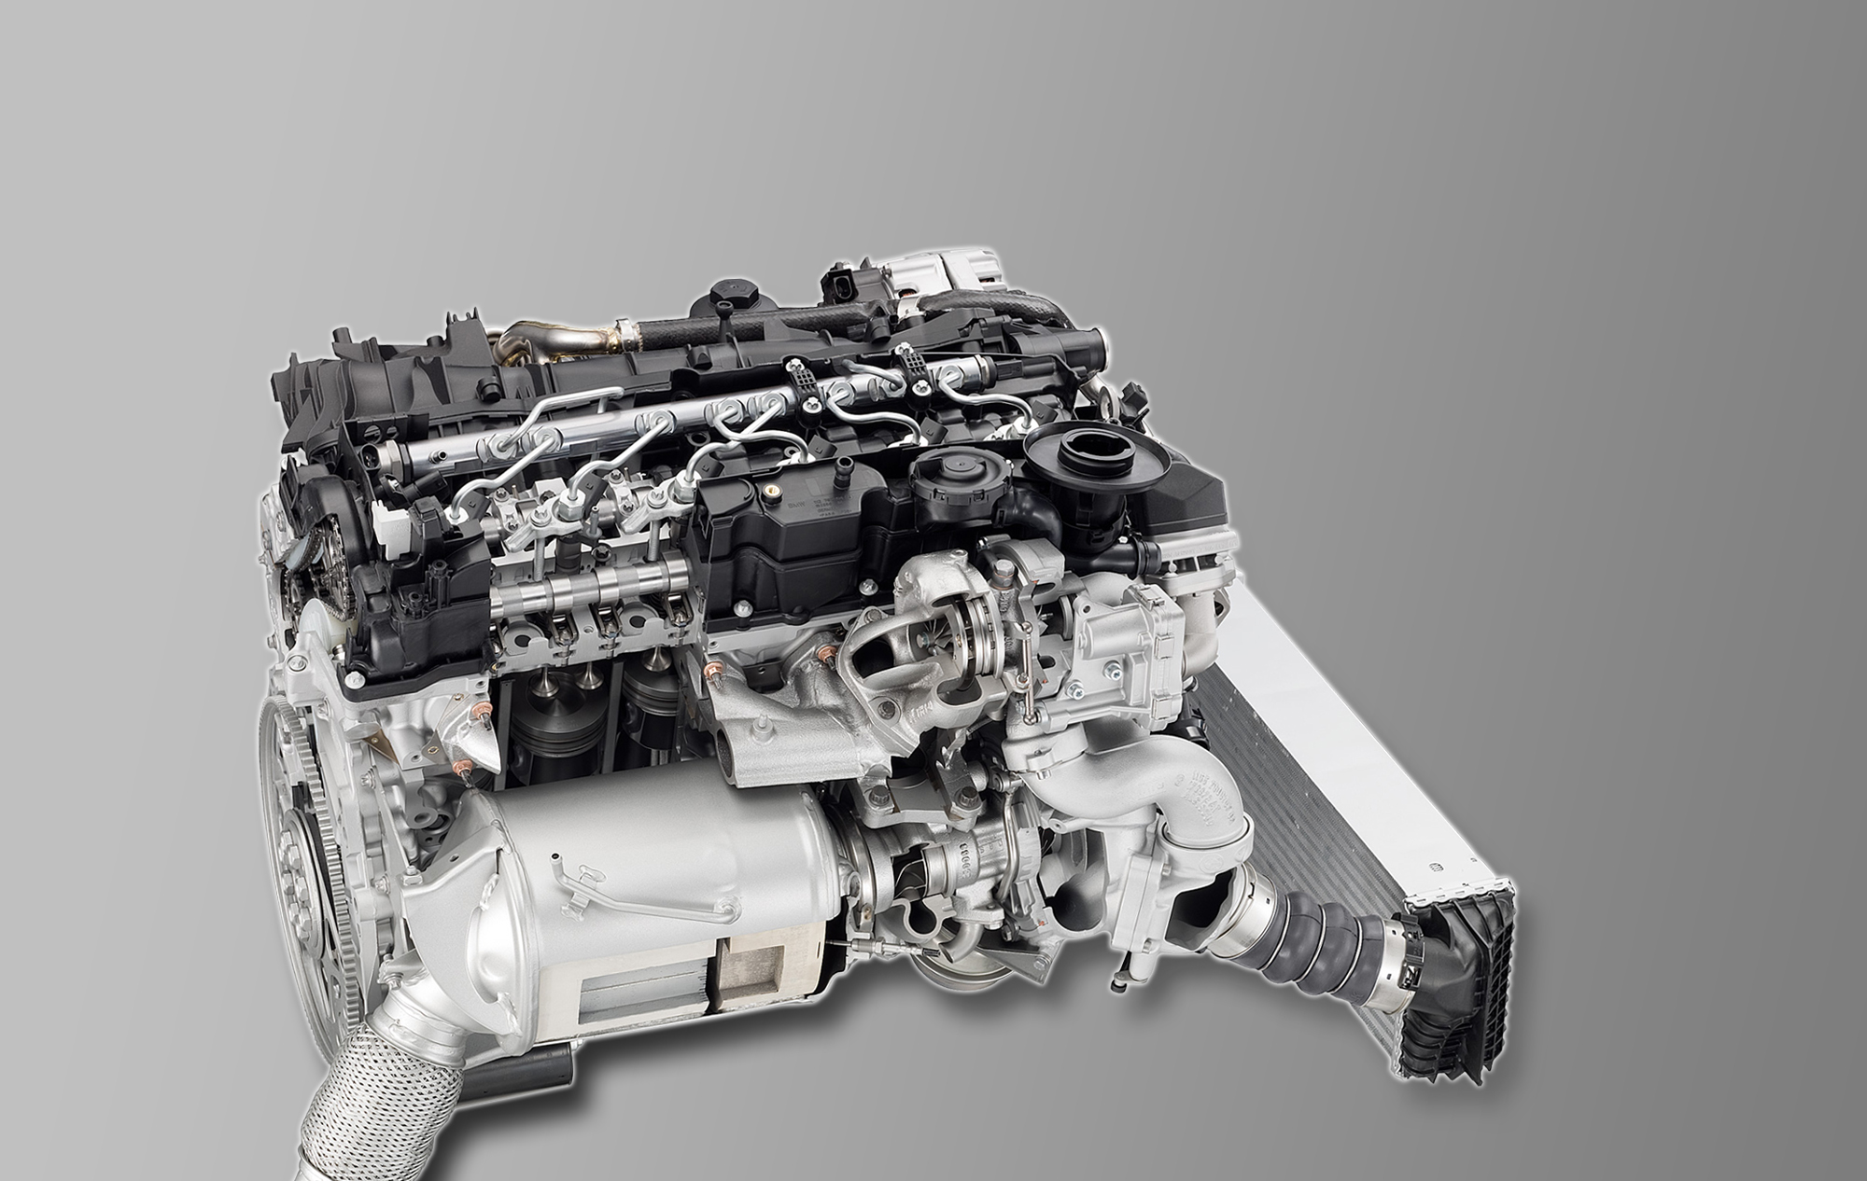
The new BMW 6 cylinder TwinPower Turbo diesel. Further evolution of a big success story.
Latest generation
common rail
injection system.
Inlet manifold with
variable intake-swirl.
Efficient
EGR cooling.
EGR-valve with
electric throttle.
Variable Twin
Turbo system.
Particulate filter (2nd Generation).
Notes:
25
Und wir führen die Erfolgsstory weiter fort. Schauen wir uns die technischen Highlights des neuen Motors an..

Slide 26
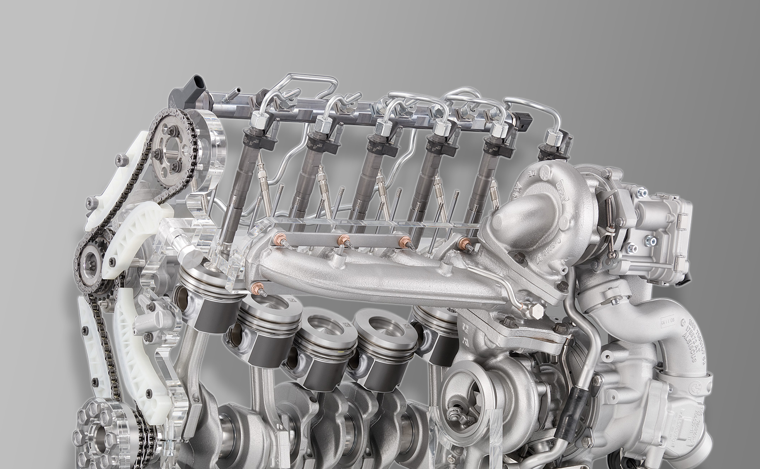
The new BMW 6 cylinder TwinPower Turbo diesel. The injection system.
Common rail injection system (2000 bar; piezo injectors).
Notes:
26
Wir verwenden ein Piezo Einspritzsystem der 4. Generation mit 2000 bar Einspritzdruck

Slide 27
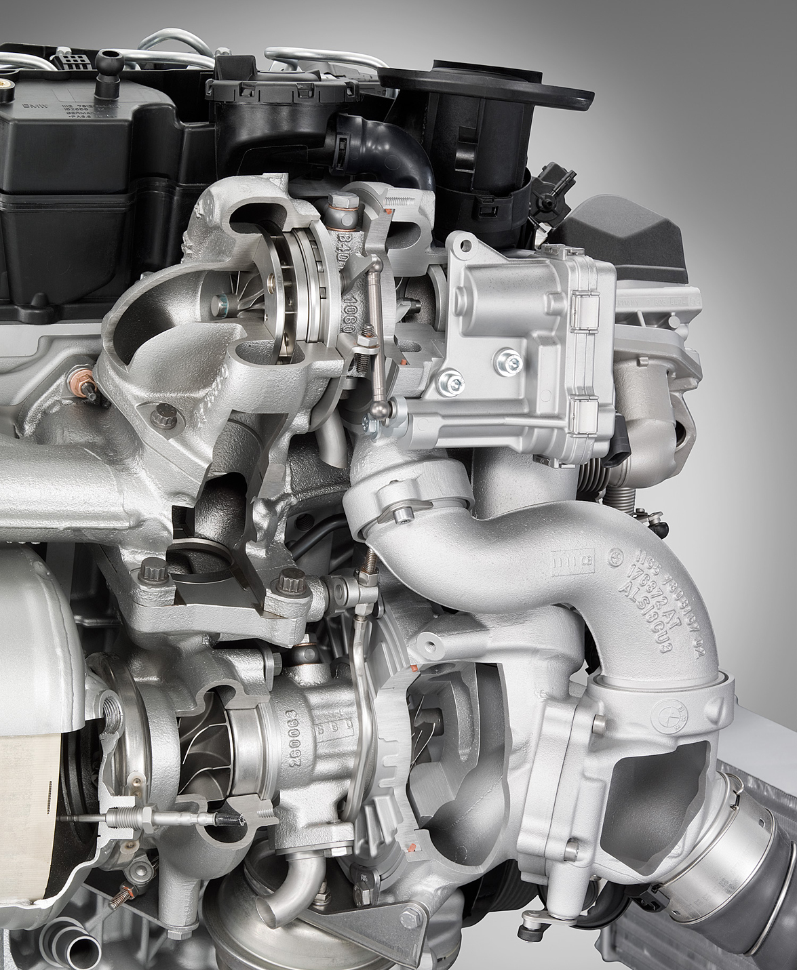
The new BMW 6 cylinder TwinPower Turbo diesel. The turbo charger system.
1st diesel engine
worldwide with
variably controlled
2 stage charging
system and variable
nozzle turbine (VNT) for
high pressure
turbocharger.
Low pressure turbo.
Notes:
Es ist der 1. Dieselmotor mit 2 stufiger Aufladung und einer variablen Verstelleinheit der Hochdruck- Ladereinheit.

Slide 28
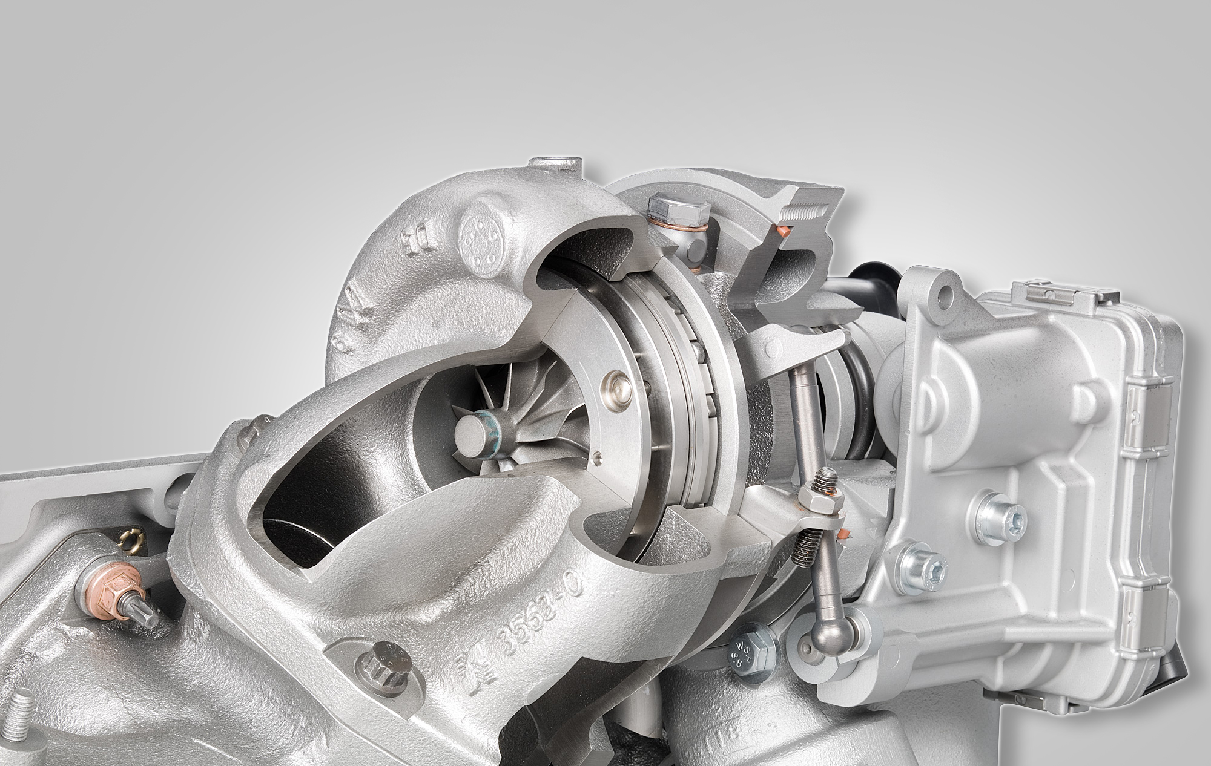
The new BMW 6 cylinder TwinPower Turbo diesel. The turbo charger system.
High pressure turbocharger with variable
nozzle turbine and electric actuator.
Notes:
28
Die Steuerung der Variabilität übernimmt ein elektrischer Aktuator, der vollelektronisch angesteuert wird.

Slide 29
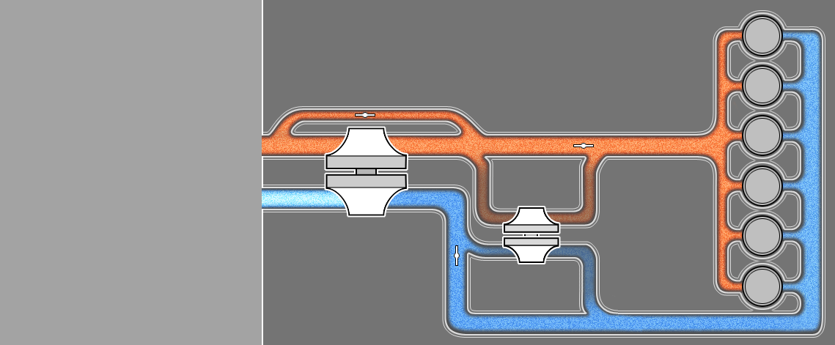
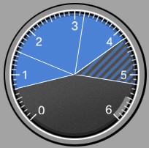
The new BMW 6 cylinder TwinPower Turbo diesel. The turbo charger system.
Large turbocharger:
main supercharger
Small turbocharger:
stand by
Notes:
In Summe arbeiten die beiden Lader in Verbindung mit mehreren Klappen in den Abgassträngen wie ein perfektes Team zusammen.
Ob im Niederdrehzahlbereich, im Bereich des max. Motormomentes oder bei VL – hier weiß jeder, was er zu tun hat….
So hätten wir uns das beim FC Bayern in dieser Saison öfters gewünscht …

Slide 30
The new BMW 6 cylinder TwinPower Turbo diesel.
The result: better performance…
650
240
550
200
450
160
350
120
Torque [Nm]
Output [kW]
New engine:
600 Nm @ 1500-2500 min⁻¹
225 kW @ 4400 min⁻¹
Predecessor engine:
580 Nm @ 1750-2200 min⁻¹
210 kW @ 4400 min⁻¹
250
80
150
40
50
0
500
1000
2000
3000
4000
5000
6000
Engine speed [1/min]
Notes:
Das Ergebnis… mehr Md … mehr Pe..

Slide 31
The new BMW 6 cylinder TwinPower Turbo diesel. …and even better response.
700
600
+ 40 %
500
400
Torque [Nm]
300
200
Predecessor engine
New engine
100
0
0.0
0.5
1.0
1.5
2.0
2.5
Time [s]
Notes:
Und nicht nur mehr Leistung und Drehmoment, sondern auch nochmals bessere Response.

Slide 32
The new BMW 6 cylinder TwinPower Turbo diesel.
First application in the BMW 740d.
Output
[kW/hp]
Torque
[Nm]
Consumption in
EU test cycle
[l/100 km]
CO₂
[g/km]
Emission
category
225/306
600
6.9
181
EU5
+ 7.1 %*
+ 3.4 %*
- 23 %**
- 23 %**
*
Improvement over predecessor engine.
Improvement over predecessor model.
**
Notes:
Erstmals wird der neue Dieselmotor im 740d verfügbar sein.
Für das Gesamtfahrzeug ergibt sich eine Verbrauchsverbesserung von sage uns schreibe 23%.

Slide 33
The new BMW 6 cylinder TwinPower Turbo diesel.
BMW 740d versus competitors.
10.0
9.0
8.0
7.0
6.0
Competitors
Predecessor
Fuel consumption in EU test cycle [l/100 km]
BMW 740d
5.5 6.0 6.5 7.0 7.5
Acceleration 0-100 km/h [s]
Notes:
Und das bei gleichzeitig verbesserter Fahrleistung – ganz im Sinne von Eff D

Slide 34
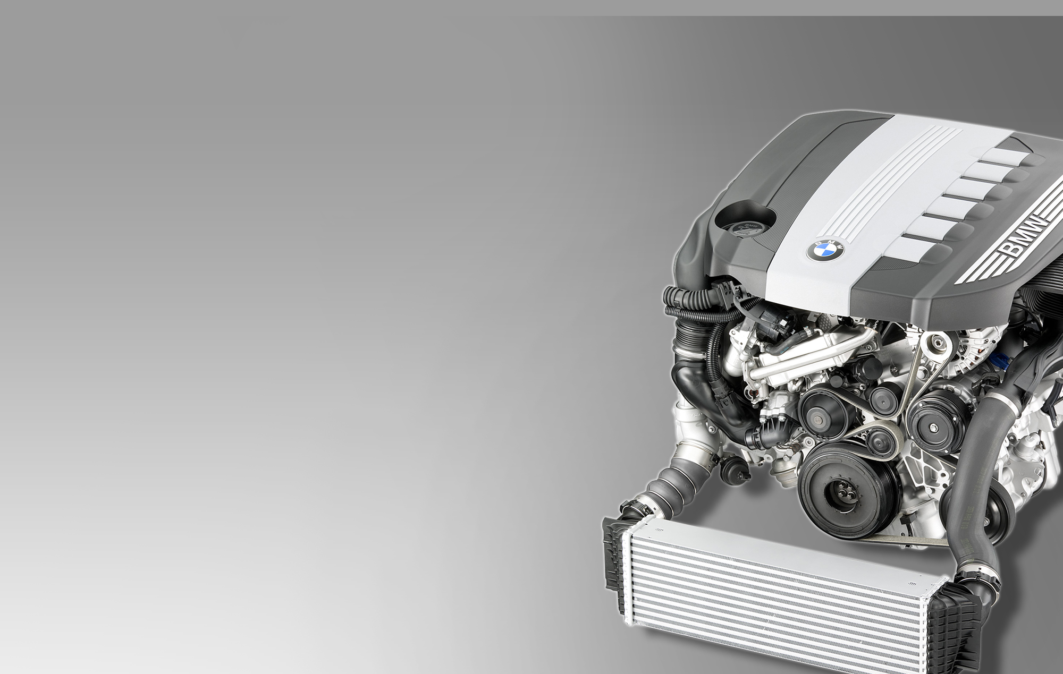
The new BMW 6 cylinder TwinPower Turbo diesel.
Summary.
Basis: The best selling engine concept in competition. The new engine: The most powerful and
most efficient engine in competition. First time ever two stage turbo
charging with variable turbine geometry.
4th generation Common Rail
Injection with 2000 bar piezo injectors.
All aluminium crankcase. 3 kg weight savings.
EU5 emission level.
Particulate filter - maintenance free over lifetime. - always standard for all markets.
Highest power output in
competition: 75 kW per litre.
Notes:
Lassen Sie mich zusammenfassen…

Slide 35
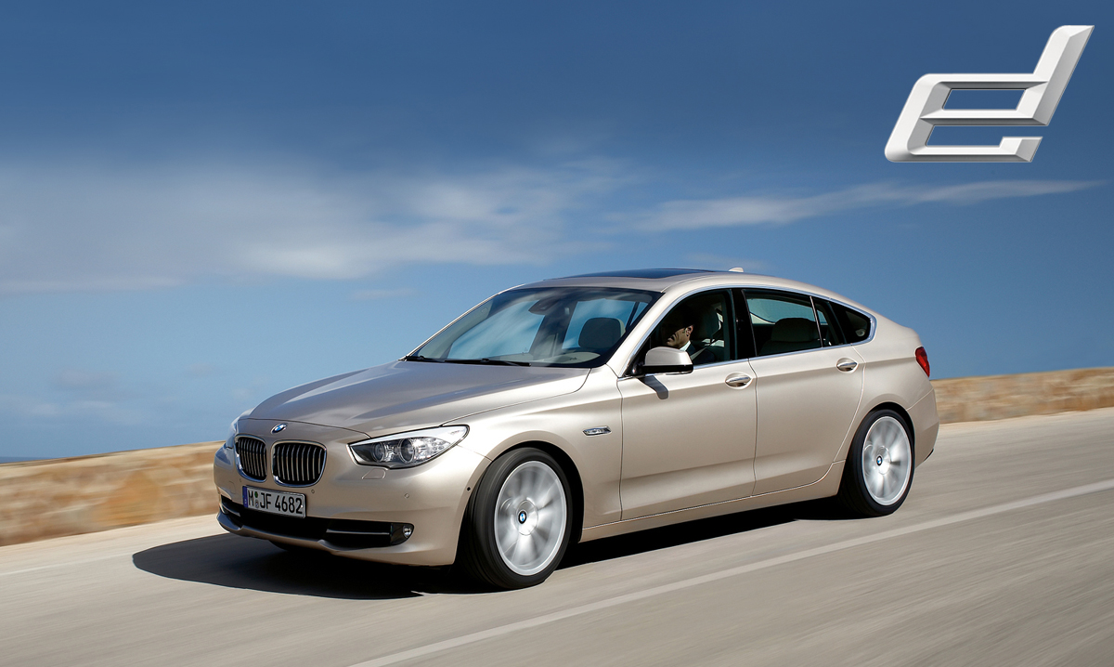
Technology Days 2009.
BMW EfficientDynamics.
Powertrain Innovations Update.
BMW EfficientDynamics.
Less CO₂ More driving pleasure Simultaneously.

Slide 36
Notes:
36

Slide 37
Backup.
Notes:
37

